Slide 1













Q
clear
add
Train
data
1
2
3
next
note
next
bar

Slide 3
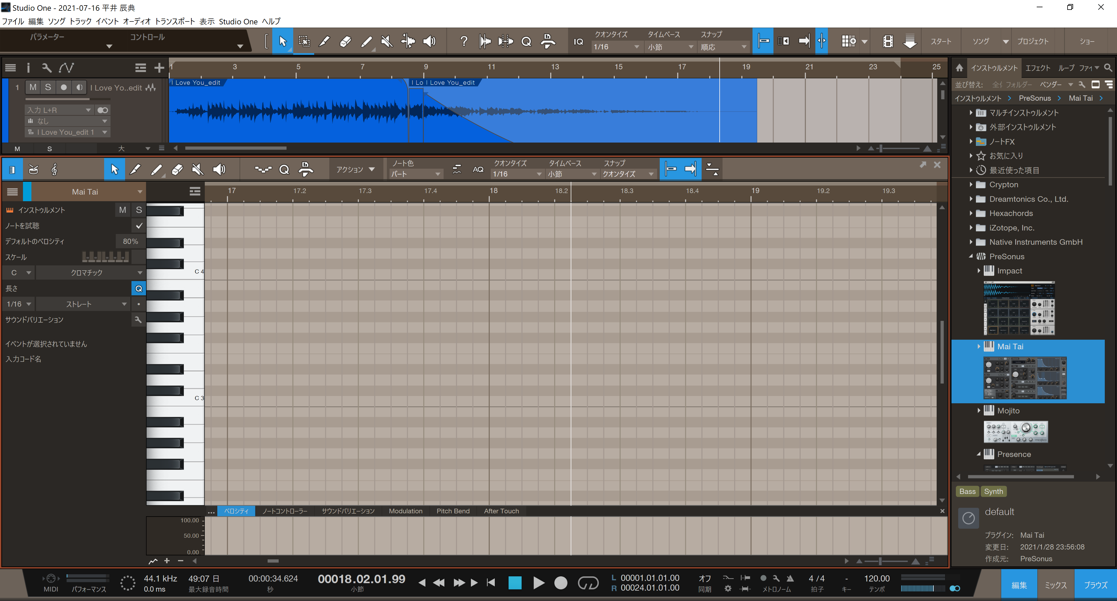

Slide 5






0.87
0.97
Yamada.mp3
Koba.mp3
0.71
0.77
Hirai.mp3
Goto.mp3
0.69
0.65
Ryu.mp3
Hirai.mp3
drag &
drop
(manual mode)
Now Playing: DOI.mp3

Slide 6
0.87
0.97
Yamada.mp3
Koba.mp3
0.71
0.77
Hirai.mp3
Goto.mp3
0.69
0.65
Ryu.mp3
Hirai.mp3
drag &
drop
(manual mode)
Now Playing: DOI.mp3

Slide 7
TL周辺にカーソルがある場合
0.87
0.97
Yamada.mp3
Koba.mp3
0.71
0.77
Hirai.mp3
Goto.mp3
0.69
0.65
Ryu.mp3
Hirai.mp3
drag &
drop
(manual mode)
Now Playing: DOI.mp3
温度マップ

Slide 8


ロゴ
MusicMixer
MusicMixer

Slide 9
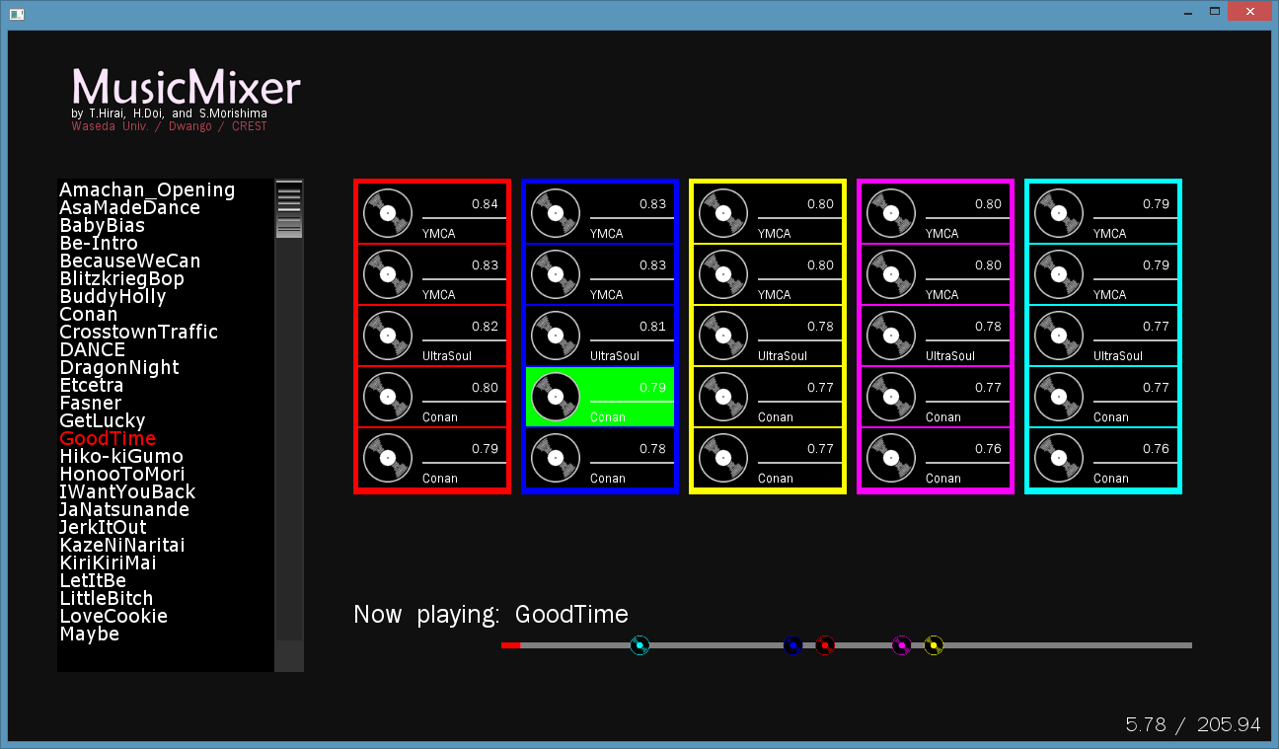

Slide 10
テーマ「猿でもできるスーパーシンプル」
説明
タイムライン上には有力な切り替え点の情報をレコードとして提示（閾値処理済み）
タイムライン上のレコードにマウスオーバーすると候補曲が出る
上のスペースは何もないときはビジュアルイコライザ（OFのexampleのやつをちょっと改良） ← 実はこれが味噌。
操作
オートマティックかマニュアル（ユーザが曲をドラッグ&ドロップする）を選べる
その他
オプションでフォルダ選択ボタン、オートマティック/マニュアル切り替えトグルくらいは置いても良いかも
ヘルプ情報等は隠しておいて、”h”をクリックすると半透明に出てくるようにする
→ 閾値の変更、ビートトピック重みの変更等を裏でできるようにする

Slide 11


Dope!
Dope!

